Slide 1
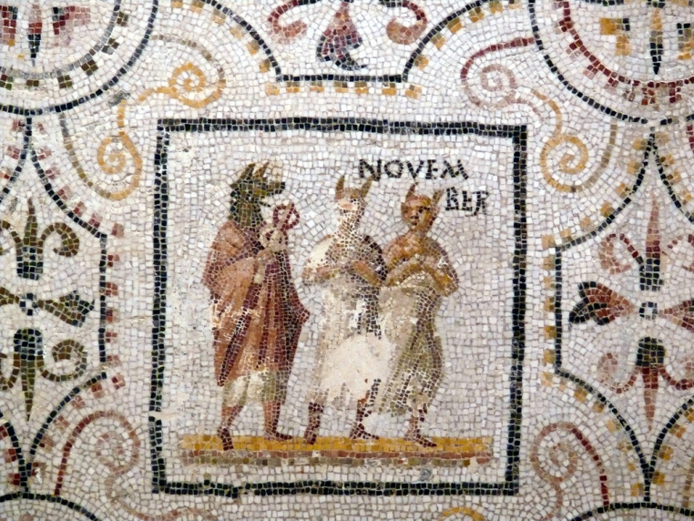
November
http://gorbutovich.livejournal.com/70680.html

Slide 2
- Vjerojatno mu je zaštitnica Dijana
1. Kalendae F Ludi circenses
3. C Hilaria Isidis (Isia od 28.oktobra)
4. C Ludi plebei (do 17.)
8. C mundus patet, religiosus
13. Idus NP Feriae Iovis / epulum Iovi / natalis Feroniae et Fortunae Primigeniae
14. F probatio equorum, religiosus
18. C mercatus (do 20.)
Notes:
Feronia – božica divljine, obilja i oslobođenika

Slide 3
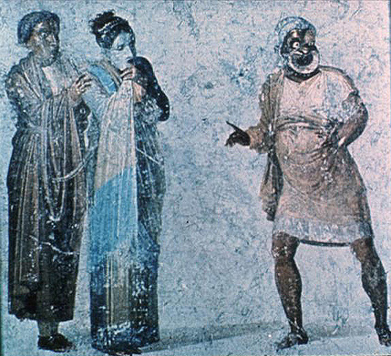
Plebejske igre (Ludi plebei)
4. – 17. novembra
Godišnjima su postale 220.g.pr.Kr.
  tri su (posljednja) dana posvećena
  igrama u cirku (Flaminijevom),
  dva dana gozbama,
  dva dana utrkama u cirku,
  ostalo scenskim igrama
  13. je gozba (lektisternij) u čast Jupitera
  14. je procesija vitezova
Priređuju ih plebejski edili
  Spomen na secesiju puka (494.pr.Kr.) ?
Ciceron kaže da su to najstarije rimske igre
http://www.didaskalia.net/issues/vol5no1/beacham/image01.html
Notes:
216., 200. su se ponavljale 3x zbog greške u ritualu; 196. čak sedam puta (a l. Romani triput)

Slide 4
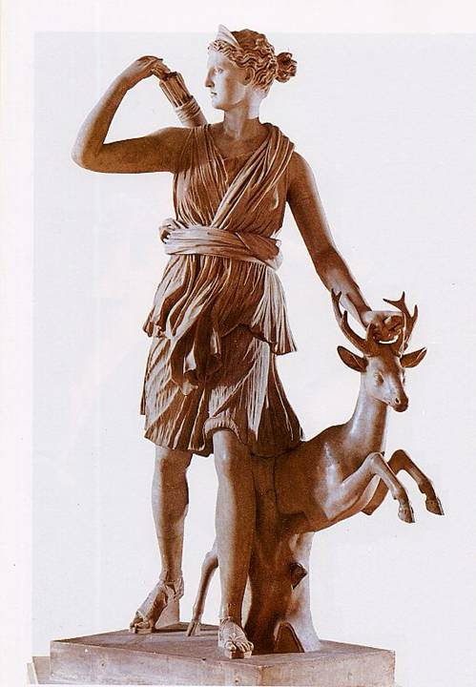
Dijana
(Diana)

Slide 5
Artemida (Artemis)
Kći Zeusa i Lete (lat. Latona), blizanka Apolonova
  rodila se na Delu
  zauvijek djevica (ne smije je se vidjeti golu > smrt)
Nosi luk i strijelu, ponekad baklje; prate je divlje životinje (košuta i medvjed); biljke su joj orah i naranča
Božica:
  prirode (i njene plodnosti - porod), najviše šuma i livada
    mjeseca uz brata, boga sunca (kalendar)
  koja šalje smrt ili izliječenje svojim strelicama, štiti djecu (Brauron) i mladunčad
  lova, pa i rata (Sparta)

Slide 6
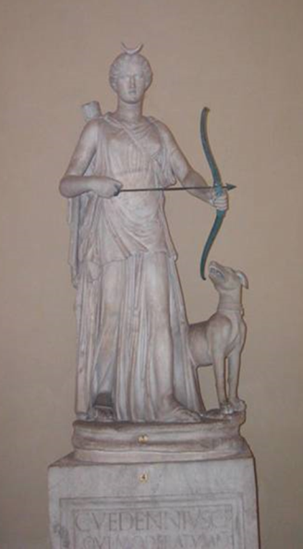
Dijana
Izvorno latinska i sabinska božica svjetlosti i lakog porođaja
    kasnije mjeseca i lova
Zaštitnica robova
Izjednačavana s božicama:
  Fauna, Vacuna, (Iana), Luna, Lucina (uz porođaj, grč. Ilitija)
  Hekata (čarobnica)
Nadimak Fa(s)celis (s Tauride)
  njenog svećenika u Nemiju mogao je ubiti (u borbi) i naslijediti odbjegli rob koji bi uspio otkinuti granu s posvećenog drveta

Slide 7
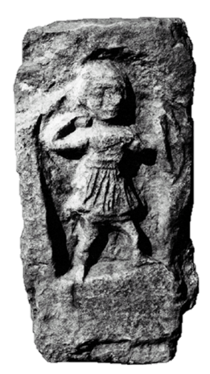
Svetkovine
Natalis Dianae 13. augusta (Nemoralije)
31. marta
  u čast Luni na Aventinu
26. – 31. maja
  svečanost za božicu Dea Dia
Kalende u juniju ponekad se zovu
dan božice Iana Luna
= Dijana kao božica mjeseca
Posvećen joj je i prvi dan Larentalija, 23. decembra
Reljef Dijane
nađen u Biteliću kod Sinja, područje Delmata

Slide 8
Svetišta
Hram na Aventinu
  sjedište plebejaca, Latina i Sabina
  osnovao ga kralj Servije Tulije
  u njega ne smiju muškarci
Svet joj je gaj u Ariciji, u Albanskim brdima (lacus Nemorensis)
Kao Luna ima hramove na Aventinu, Palatinu (Noctiluca) i Kapitoliju, svetište na Via sacra
Najpoznatiji hram na svijetu bio joj je u Efezu
  7 svjetskih čuda, Herostrat

Slide 9
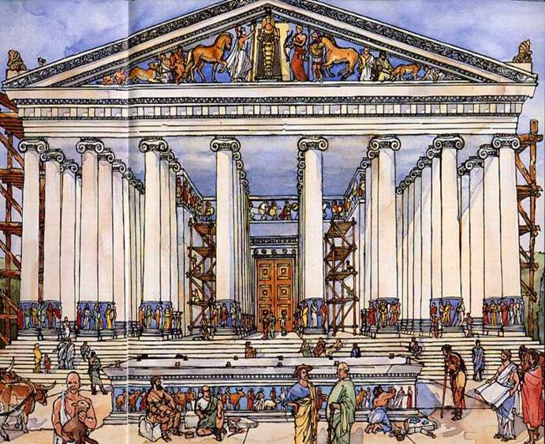
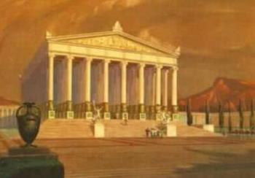
Rekonstrukcije efeškog hrama

Slide 10
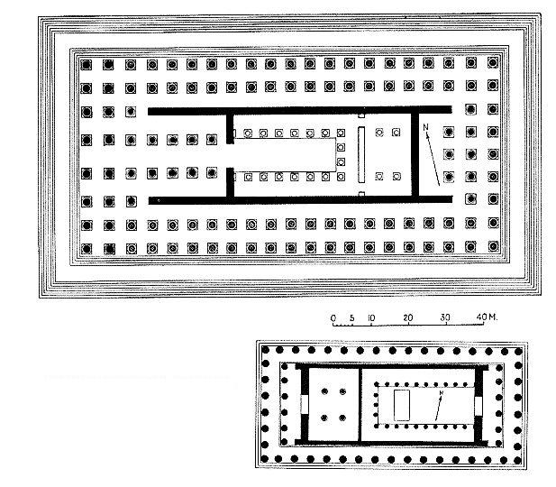
Usporedba veličine Partenona i efeškog hrama

Slide 11
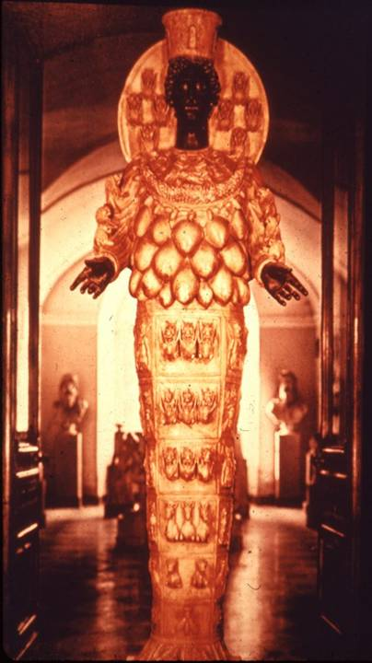
Podrijetlo je maloazijsko
  kod Hetita Inara - lov
  kod Lidijaca Artimuś – košuta
  ~ Kibela
U Grčkoj postoji od mikenskog doba (gospodarica zvijeri na Kreti)
  u Brauronu i na Tauridi prinosile su joj se ljudske žrtve
  u Trojanskom je ratu za Trojance
Etr. Artume - noć, mjesec, smrt; priroda i plodnost

Slide 12
Olimpski bogovi u mikenskoj civilizaciji
A-ta-na-po-ti-ni-ja (Athana potnia, Gosp(odaric)a Atena/e)
E-nu-wa-ri-jo, A-re (Enyalios, ~ Ares, Arei-)
Pa-ja-wo (Paiawon, Pean ~ Apolon)
Po-se-da-o (Poseidaon, Posejdon)
E-ra (Hera)
Di-we / Di-wo (Djeus, Zeus)
He-ma-a₂ (Hermahas, Hermes)
A-pa-i-ti-jo (Haphaistios, ~Hefest)
Di-wo-nu-so (Diwonusos, Dioniz)
A-te/ti-mi-te (Artemide-, Artemida)
Odsutni:
Apolon
Afrodita
< Cipar?
Had
Demetra ?

Slide 13
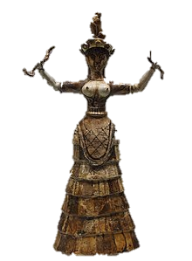
Ženska / majčinska božanstva egejskog prostora
Povezane sa životinjama i planinama / kamenjem
„Potnia therōn” / Reja – Kreta ?
Da-pu₂-ri-to-jo po-ti-ni-ja
= gospodarica labirinta (Knos)
Kibela – Frigija (Ida, Trojanci)
~ Satanaja (Kavkaz)
- majka vatrenog junaka iz kamena iz vode
Važnost kovača
Egipat!
https://en.wikipedia.org/wiki/Minoan_snake_goddess_figurines

Slide 14
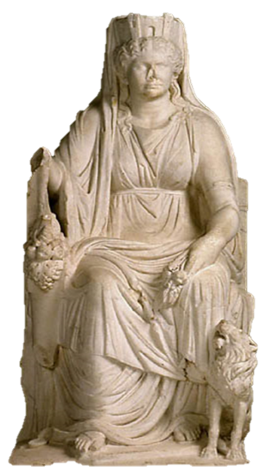
Orijentalni utjecaji na rimsku religiju
Magna mater = Velika majka
  grč. Reja, lat. Ops
  izjednačena s azijskom Kibelom
    majka bogova, ljudi, životinja i biljaka koja vlada i
    podzemljem (možda najsličnija Afroditi)
    nastala od dvospolca Agdistisa, sina Zeusa/Neba i
    Zemlje
    partner joj je Atis, koji se u napadu ludila kastrirao
    prate je lavovi
  Simbol joj je crni kamen, stigao u Rim 204.pr.Kr.
  Hram joj je posvećen 10. aprila 191.pr.Kr., samo za plemstvo (trojansko podrijetlo)
  Svetkovine Megalesia – 4. do 11. aprila
    Obrede vrše frigijski svećenik i poslužitelji Galli (eunusi)

Slide 15
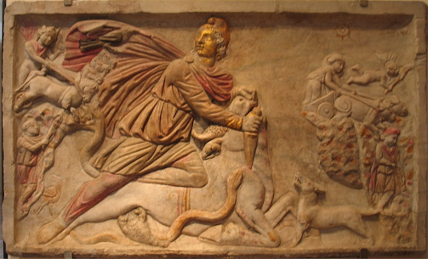
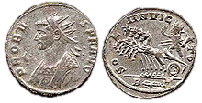
http://en.wikipedia.org/wiki/Sol_Invictus http://www.tertullian.org/rpearse/mithras/literary_sources.htm
Mitra – perzijski bog sunca
  dualizam, propisi čistog ponašanja
  često slikan kako kolje bika i daruje
  ljude
  štiti vojnike
    stiže 66.pr.Kr. s Pompejevim vojnicima, osvojio cijelo R. carstvo
Sol invictus – kult vjerojatno podrijetlom iz Sirije
  Popularan tek od c. 3./4.st.n.e. među nekim carevima (Julijan, Heliogabal, Aurelijan, ...) i vojnicima
Izida, Oziris - Serapis – egipatska božanstva
  simboli su im zmija i bik; dolaze oko 50.pr.Kr. (Cezar)
  Izida je Velika majka, majka boga sunca Horusa i pobjednica nad smrću
  Oziris je kao ponovno rođeni bog vegetacije povezan s Dionizom
Feničku religiju (Adonis, Aštarta, Baal), magiju i kaldejsku astrologiju uglavnom donose robovi
Židovi Rimljanima nisu jasni zbog monoteizma
Istočne su bogove jako štovali carevi od Kaligule nadalje
Notes:
Ba’al Hammon (Kartaga) identificirao se s Kronom/Saturnom

Slide 16
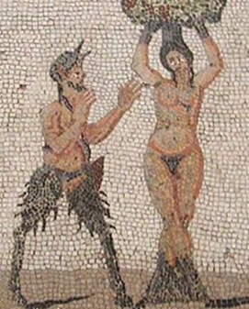
još neki šumsko-pastirski bogovi
Faun - grč. Pan
  sin Hermesa i nimfe Driope
  otac kralja Latina, od struka nadolje jarac
  Sveti su mu joha i jarac, zaštitni znak siringa
  Više duh, zaštitnik šuma, livada i osobito stada (Lupercus = protiv vukova), bog proročanstava (Fatuus)
  Najpoznatije svetkovine: Luperkalije 15. februara, Faunalije 5. decembra
Fauna ili Bona Dea - ženska inačica Fauna
  Časti se 1. maja i 4. decembra = samo za žene, bez ičeg muškog, bez vina i mirte
  U hramu na Aventinu joj se čuvaju ukroćene zmije

Slide 17
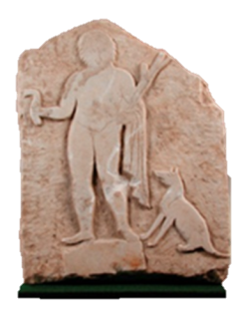
Silvan - ime mu znači “šumski” (Silvanus)
  pratioci su mu Silvani
  Preklapa se s Faunom – bog šuma, stada i granica
  Opće štovan kod Ilira
    u Panoniji kao Vidasus zajedno s Thanom (Dijanom)
Pik – Picus (= djetlić)
  otac Faunov (vračanje), sin Saturna
Pomona – voće
Vertumno (Vertumnus) - vrtovi
Maia
  staroitalska božica proljeća, žena Vulkana; kasnije majka Merkura
Egeria
  božica izvora (svetište uz Porta Capena), proročica, zazivaju je trudnice
  s Hipolitom majka Virbija, koji se oženio Aricijom
Feronia
  (sabinska?) božica obilne žetve i (pripitomljene?) divljine u čijem su se hramu na Marsovom polju često oslobađali robovi
  Lucus Feroniae u Kapeni u Etruriji – svake godine sajam
Pales – zaštitnik/ca pašnjaka i stada

Slide 18
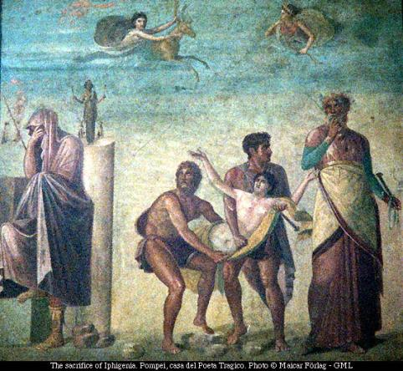
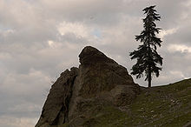
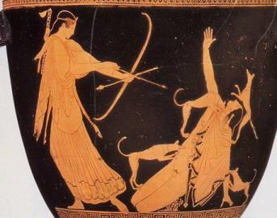
Mitovi
(Artemida)
Kalidonski vepar i kerinejska košuta
Akteon
Kalisto i Arkad
Hipolit (Virbije i Egerija)
Nioba
Orion
Ifigenija

